Slide 1
数据库系统概论
An Introduction to Database System
2020.5.13

Slide 2


尽快适应网络教学
2020.2.17
第一节网课
当时没想到，
一直上到最后一节，
还是网课。
2020年那个春天，
一次“别致”的数据库学习。
若干年后再看，
也许别有一番滋味。
停课不停学，
我们做到了。

Slide 3
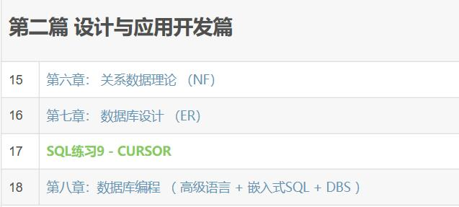
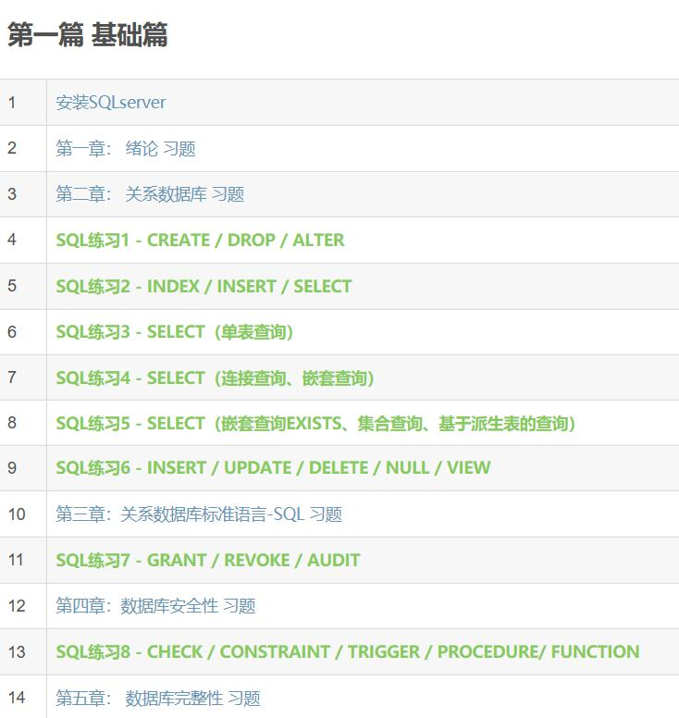
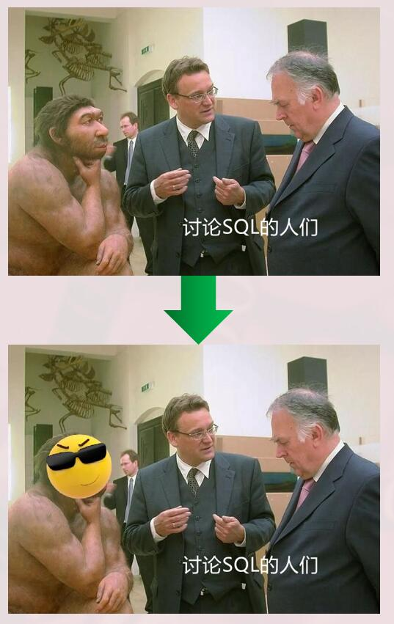
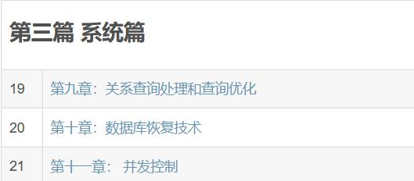
共完成作业21次
其中SQL练习9次
大作业1个

Slide 4
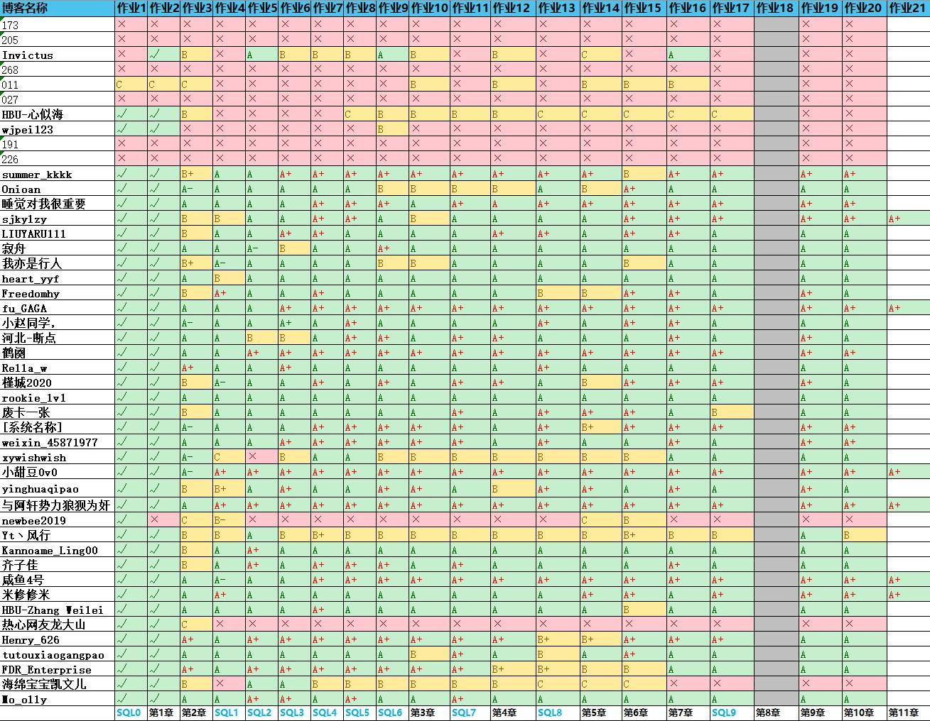

Slide 5

数据库在日常生活中的应用
选课系统
银行
火车购票
网络购物
校园一卡通
图书管理
学完数据库后，
再次审视曾经熟悉的系统。

Slide 6
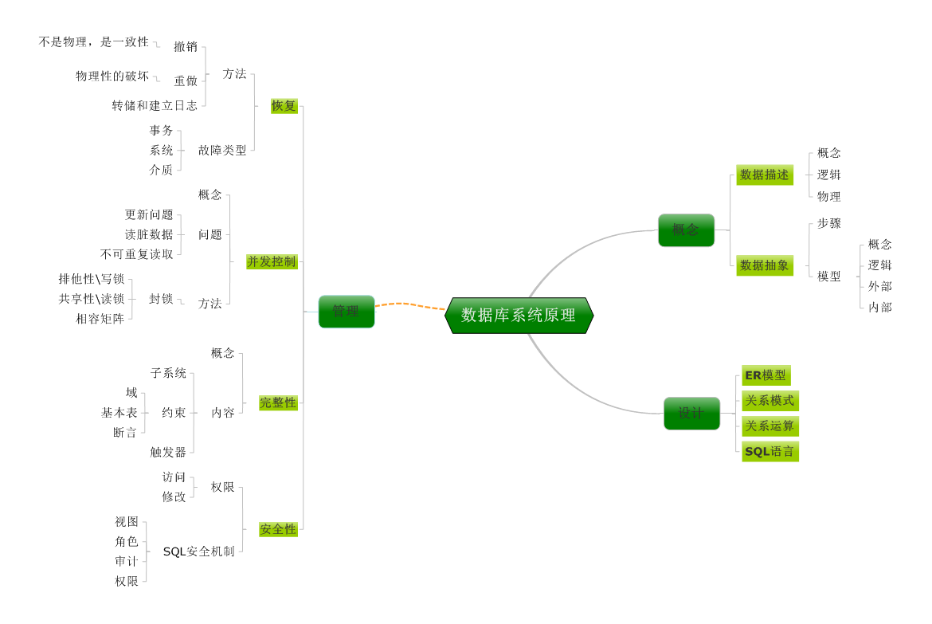
理论课：数据库系统原理
这张图，看上去变得不再像天书

Slide 7





主流数据库软件
较为熟练的掌握了一个DBMS

Slide 8
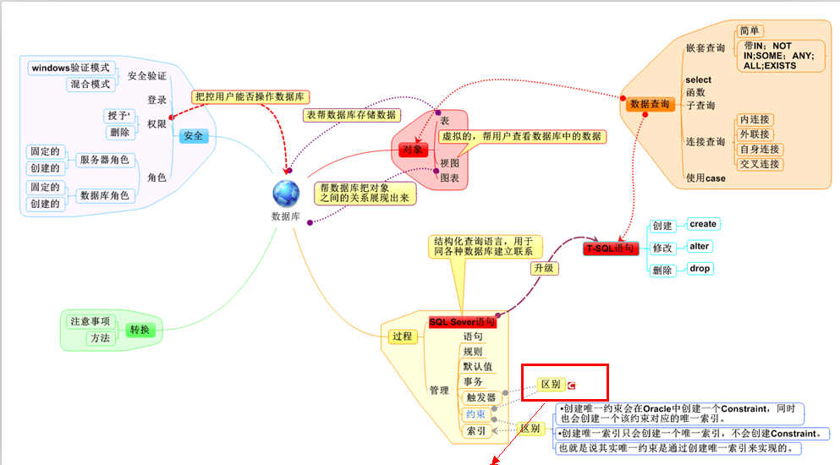
实验课：SQLserver使用
踩了很多坑，
掌握了标准SQL与T-SQL的不同

Slide 9
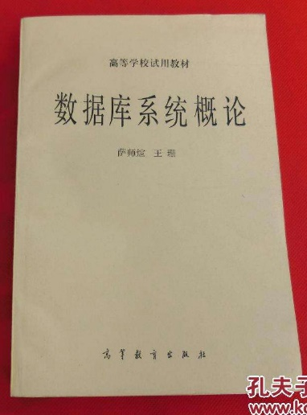

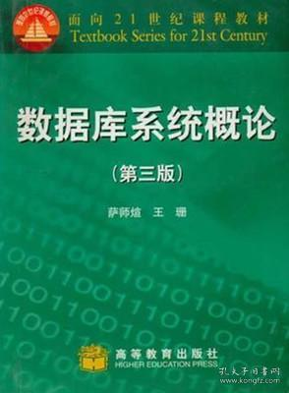

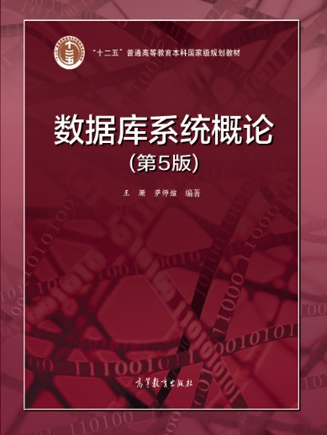
教材：王珊,萨师煊.数据库系统概论（第5版） 2014.9
1978年：萨师煊（1922~2010）率先在国内开设了数据库课程
1983年：《数据库系统概论》萨师煊、王珊，编著中国第一本数据库教材
1991年：《数据库系统概论》第二版
2000年：《数据库系统概论》第三版
2006年：《数据库系统概论》第四版
2014年：《数据库系统概论》第五版
教材用的电子版，
感觉欠王珊老师一个正版。。。

Slide 10
笔试 闭卷 时间未定
考试题型：
一 填空题 20分，每题2分
二 名词解释 20分，每题4分
三 综合题 40分 （SQL语句与关系代数）
四 计算题 10分 （规范化）
五 设计题 10分 （数据库设计）
考试时间：90分钟
期末了，
说一件重要的事儿。。。

